Slide 1

CHỦ ĐỀ C
TỔ CHỨC LƯU TRỮ, TÌM KIẾM
VÀ TRAO ĐỔI THÔNG TIN
BÀI 3
TRAO ĐỔI THÔNG TIN TRÊN MẠNG XÃ HỘI

Slide 2
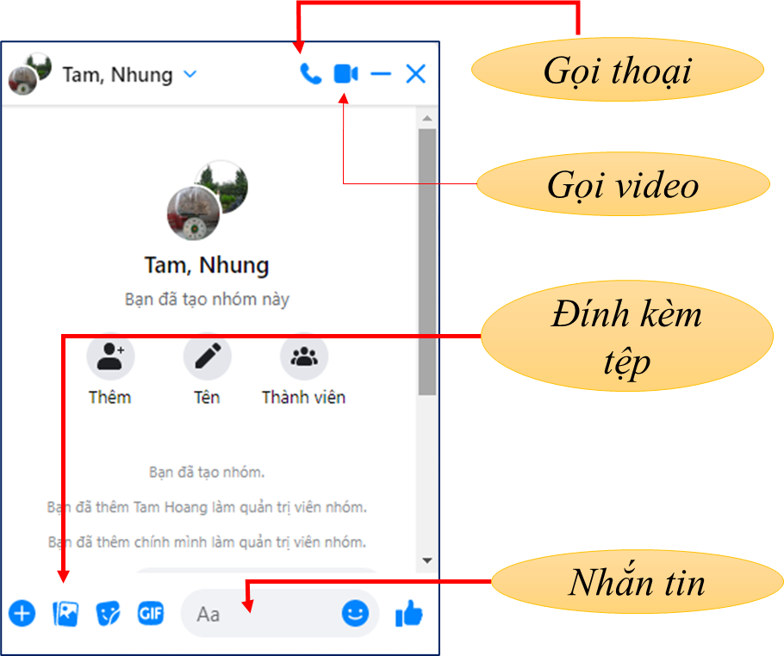
Trò chuyện qua Messenger
Trò chuyện qua Messenger là một chức năng cơ bản của Facebook

Slide 3

2. Thực hành trao đổi và chia sẻ thông tin trong nhóm ở Facebook
Hướng dẫn
Bước 1. Mở website https://www.facebook.com và đăng nhập tài khoản cá nhân
Bước 2. Tạo nhóm trên Facebook để trao đổi với các thành viên trong nhóm:
Tại cửa sổ trang Facebook cá nhân, nháy chuột vào + (ở phía trên cửa sổ) và chọn Group
Chọn và điền các thông tin vào cột bên trái cửa sổ Create group

Slide 4
2. Thực hành trao đổi và chia sẻ thông tin trong nhóm ở Facebook
Hướng dẫn
+ Nhập tên nhóm vào ô Group name
+ Chọn nhóm công khai (Public) hoặc riêng tư (Private) tại ô Choose privacy
+ Mời thành viên tham gia nhóm: nháy chuột vào ô Invite friends, gõ tên tài khoản Facebook hoặc địa chỉ email của thành viên
+ Chọn Create
Bước 3. Đưa nội dung thông tin cần trao đổi

Slide 5
3. Lợi ích của mạng xã hội
Mạng xã hội giúp ta có cơ hội kết nối với mọi người trên thế giới.
Khi có người bình luận, thích thông tin mình chia sẻ, sẽ tạo ra niềm vui
Sử dụng mạng xã hội dễ dàng trao đổi, thảo luận về các chủ đề học tập và cuộc sống
Trên mạng xã hội ta có thể biết thêm một số thông tin

Slide 6
4. Hậu quả của sự thiếu hiểu biết trong sử dụng thông tin trên mạng xã hội
Nhiều thông tin không đáng tin cậy, không được kiểm soát chặt chẽ, lan truyền một cách nhanh chóng trên mạng xã hội đã gây ra những hậu quả nghiêm trọng: nhiều em nhỏ bắt chước video bạo lực,…
Thông tin cá nhân trên mạng có thể bị sử dụng với mục đích xấu, vi phạm quyền riêng tư: gọi điện tống tiền, đe dọa, quảng cáo…

Slide 7
4. Hậu quả của sự thiếu hiểu biết trong sử dụng thông tin trên mạng xã hội
Một số học sinh bị bắt nạt qua mạng, bị áp lực từ những bình luận tiêu cực dẫn đến lo lắng, căng thẳng, trầm cảm.
Một số học sinh tụ tập đua xe hay làm việc xấu do bị rủ trên mạng xã hội.
Giao tiếp trực tuyến, sống ảo, dẫn đến sự xa rời giữa người với người trong thế giới thực.

Slide 8
